Slide 1













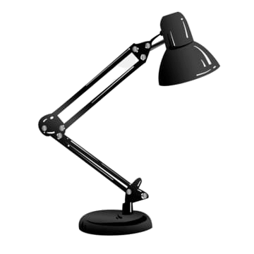
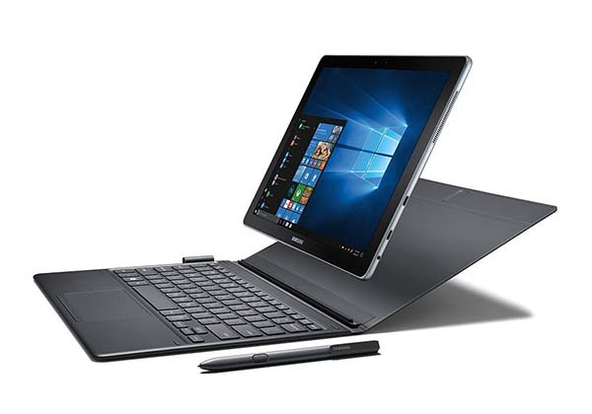









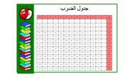
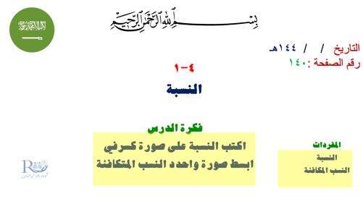

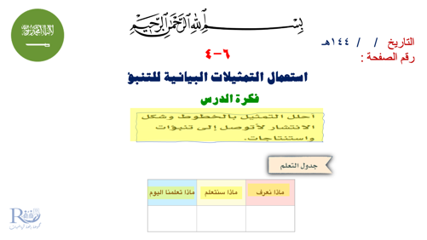

Slide 2


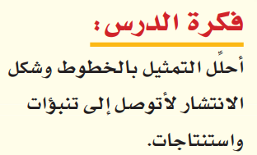



التاريخ / / ١٤٤هـ
رقم الصفحة :
٦-٤
استعمال التمثيلات البيانية للتنبؤ
فكرة الدرس
جدول التعلم
ماذا نعرف | ماذا سنتعلم | ماذا تعلمنا اليوم

Slide 3



٦-٤
استعمال التمثيلات البيانية للتنبؤ

Slide 4
جدول الضرب
x | ٠ | ١ | ٢ | ٣ | ٤ | ٥ | ٦ | ٧ | ٨ | ٩ | ١٠ | ١١ | ١٢
٠ | ٠ | ٠ | ٠ | ٠ | ٠ | ٠ | ٠ | ٠ | ٠ | ٠ | ٠ | ٠ | ٠
١ | ٠ | ١ | ٢ | ٣ | ٤ | ٥ | ٦ | ٧ | ٨ | ٩ | ١٠ | ١١ | ١٢
٢ | ٠ | ٢ | ٤ | ٦ | ٨ | ١٠ | ١٢ | ١٤ | ١٦ | ١٨ | ٢٠ | ٢٢ | ٢٤
٣ | ٠ | ٣ | ٦ | ٩ | ١٢ | ١٥ | ١٨ | ٢١ | ٢٤ | ٢٧ | ٣٠ | ٣٣ | ٣٦
٤ | ٠ | ٤ | ٨ | ١٢ | ١٦ | ٢٠ | ٢٤ | ٢٨ | ٣٢ | ٣٦ | ٤٠ | ٤٤ | ٤٨
٥ | ٠ | ٥ | ١٠ | ١٥ | ٢٠ | ٢٥ | ٣٠ | ٣٥ | ٤٠ | ٤٥ | ٥٠ | ٥٥ | ٦٠
٦ | ٠ | ٦ | ١٢ | ١٨ | ٢٤ | ٣٠ | ٤٦ | ٤٢ | ٤٨ | ٥٤ | ٦٠ | ٦٦ | ٧٢
٧ | ٠ | ٧ | ١٤ | ٢١ | ٢٨ | ٣٥ | ٤٢ | ٤٩ | ٥٦ | ٦٣ | ٧٠ | ٧٧ | ٨٤
٨ | ٠ | ٨ | ١٦ | ٢٤ | ٣٢ | ٤٠ | ٤٨ | ٥٦ | ٦٤ | ٧٢ | ٨٠ | ٨٨ | ٩٦
٩ | ٠ | ٩ | ١٨ | 27 | ٣٦ | ٤٥ | ٥٤ | ٦٣ | ٧٢ | ٨١ | ٩٠ | ٩٩ | ١٠٨
١٠ | ٠ | ١٠ | ٢٠ | ٣٠ | ٤٠ | ٥٠ | ٦٠ | ٧٠ | ٨٠ | ٩٠ | ١٠٠ | ١١٠ | ١٢٠
١١ | ٠ | ١١ | ٢٢ | ٣٣ | ٤٤ | ٥٥ | ٦٦ | ٧٧ | ٨٨ | ٩٩ | ١١٠ | ١٢١ | ١٣٢
١٢ | ٠ | ١٢ | ٢٤ | ٣٦ | ٤٨ | ٦٠ | ٧٢ | ٨٤ | ٩٦ | ١٠٨ | ١٢٠ | ١٣٢ | ١٤٤

Slide 5

لوحة تعزيز النجوم

Slide 6

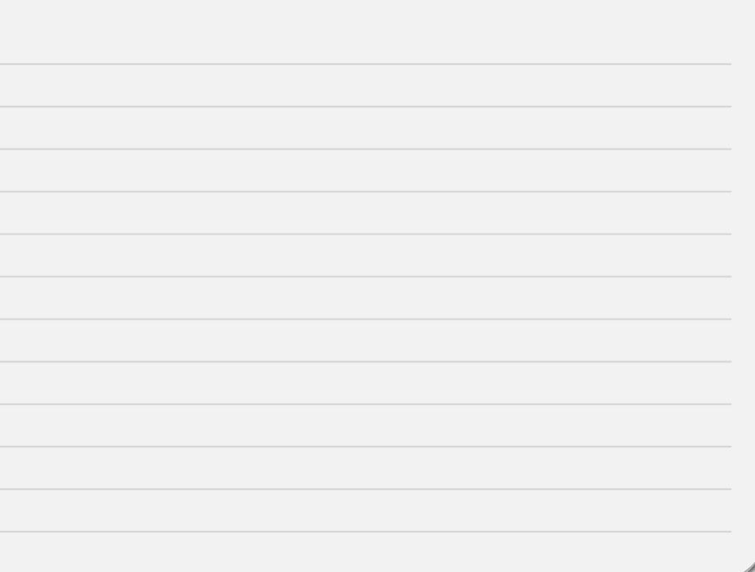



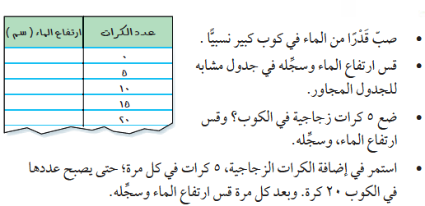



ننظر أعمال الطلاب وتسجيلهم البيانات في الجدول.

Slide 7


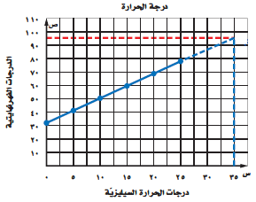
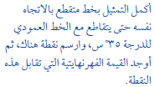

Slide 8

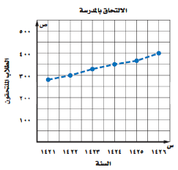
525 طالب
●
●
●
●
●
عام 1431هـ
1427
1428
1429
1430
1431

Slide 9
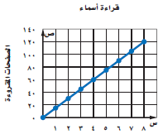
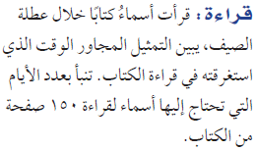
١٥٠ صفحة
150
●
●
عدد الأيام
س
٩
١٠
تحتاج أسماء ١٠ أيام تقريباً لقراءة ١٥٠ صفحة من الكتاب

Slide 10
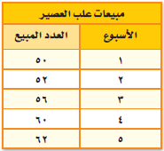
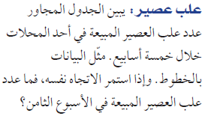
تحقق من فهمك
عدد المبيع
ص
مبيعات علب العصير
80
70
●
●
من تمثيل البيانات بالخطوط المجاور :
●
●
60
●
●
50
●
●
العدد المبيع
عدد علب العصير المبيعة في الأسبوع الثامن ٧٢ علبة تقريباً.
40
30
20
الأسبوع الثامن
10
1
2
3
4
5
6
7
8
9
10
س
الأسبوع

Slide 11
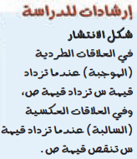








Slide 12


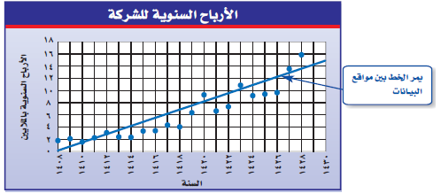

Slide 13
تحقق من فهمك
بالنظر إلى النمط يمكن التنبؤ بالأرباح التي ستجنيها الشركة في عام ١٤٣٤ بحوالي ١٧٥٠٠٠٠٠ ريال.

Slide 14

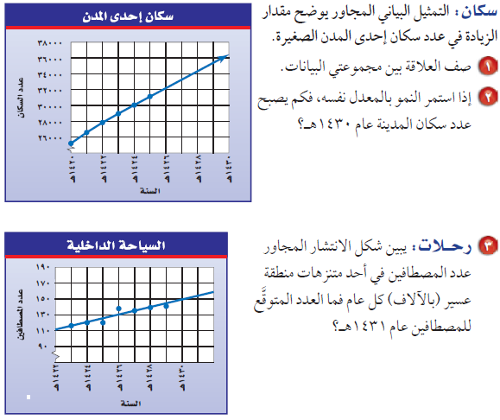

Slide 15

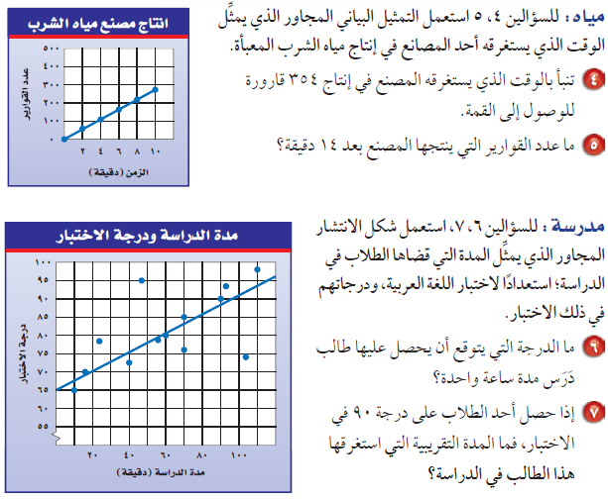

Slide 16
